Slide 1



GESTU
Fachgebärdenentwicklung
Teaching
Support
Center
Georg Marsh Georg Edelmayer

Slide 2

GESTU-Was ist das
Servicestelle an der TU-Wien, an die sich schwerhörige und gehörlose Studierende und Studienanfänger/innen wenden können um deren Studiensituation zu verbessern
Existiert seit 2010, wird vom bmwfw finanziert und ist zuständig für Unterstützung im tertiären Bildungsbereich (Universitäten, FHs,…) in Wien

Slide 3
GESTU-Was ist das
Servicestelle an der TU-Wien, an die sich schwerhörige und gehörlose Studierende und Studienanfänger/innen wenden können um deren Studiensituation zu verbessern
Existiert seit 2010, wird vom bmwfw finanziert und ist zuständig für Unterstützung im tertiären Bildungsbereich (Universitäten, FHs,…) in Wien

Slide 4
Servicestelle
Ist zentrale Anlaufstelle für gehörlose/schwerhörige Studierende in Belangen des Studiums
  Beratung in Deutsch + ÖGS
  Organisation von ÖGS-Dolmetscher/innen, Schriftdolmetscher/innen, Mitschreibtutor/innen,…
  Kümmert sich um die Finanzierung
  Bietet Technikunterstützung (Videoaufzeichnung von Lehrveranstaltungen, Funkmikros für Dolmetscher /innen…)

Slide 5
Servicestelle
Sensibilisierung und Beratung von Universitätsangehörigen
  Besonderheiten der Arbeitsweisen von gehörlosen/schwerhörigen Studierenden
  Einbindung von gehörlosen Personen in den Unterricht
  Alternative Prüfungssituationen (z.B. Prüfung in ÖGS mit Dolmetscher/innen)
Nationale und internationale Vernetzung; Öffentlichkeitsarbeit

Slide 6
Studierende
Zahl der unterstützten Studierenden von 11 (im ersten Jahr, 2010) auf 20 im Sommersemester 2017 gestiegen
Studierende vieler verschiedener Universitäten
  TU-Wien, UNI-Wien, WU-Wien, FH Campus Wien, Pädagogische Hochschule Strebersdorf, Diplomatische Akademie
Sehr viele verschiedenen Studienfächer
  Geschichte, Linguistik, Wirtschaftsinformatik, Pädagogik, Psychologie, Molekularbiologie, Sportwissenschaften, Technische Informatik, Soziologie…

Slide 7
Fachgebärden
Es hat sich schon sehr früh gezeigt, dass hoher Bedarf an Fachgebärden für den tertiären Bildungsbereich (Austausch, Dolmetschung,…) besteht
In ÖGS sind für viele Fachbegriffe noch keinen entsprechenden Gebärden vorhanden
(Fach)gebärden oft spontan zwischen Studierenden und Dolmetscher/innen vereinbart (entwickelt)

Slide 8
Fachgebärden
Start 2011: GESTU-Fachgebärdenentwicklung
Spezielle Workshops + LV
Sammeln von Fachgebärden
Diskutieren/Verbessern in kleinen Fachgruppen
Entwicklung eines Online-Tools um die Fachgebärden allen zur Verfügung stellen zu können - für die Öffentlichkeit seit 2015 zugänglich

Slide 9
Wissenschaftliche Fachgebärdenentwicklung
http://fachgebaerden.tuwien.ac.at/

Slide 10
Ablauf
Sammlung von Fachbegriffen + Definitionen
Diskussion in AG
  FachexpertInnen
  LinguistIn
  Native Signer
Auswahl der Fachgebärden + Videoaufnahme
Notes:
DolmetscherIn + StudentIn: Festhalten der benötigten Fachgebärden
→ Optimalerweise auf Liste + Handyvideo hochladen
Die Begriffe werden gefunden bei/in:
LV: Vorbesprechung, Nachbesprechung Studi + Dolmi
Vorbereitung Dolmi
Prüfungsvorbereitung Studi
Fachliteratur Studi
Wenn es für den Begriff evt. schon eine Gebärde geben könnte, bitte auf extra Liste aufschreiben und die Liste an fg-team@tuwien.ac.at schicken
StudentIn: Recherche, ob schon passende Gebärde vorhanden
Wenn ja, wird auf diese Gebärde verwiesen und nichts neu gefilmt!
Wo recherchieren?
Ledasila (für ÖGS): http://ledasila.uni-klu.ac.at (am besten mit Internet Explorer verwenden)
Lexika für andere Gebärdensprachen (z.B. für Namen)
Wenn eine Gebärde aus einer anderen Gebärdensprache übernommen wird, bitte dazuschreiben, aus welcher Gebärdensprache die Gebärde kommt.
StudentIn: Liste mit zu diskutierenden Gebärden vorbereiten (Google-Docs) und ausdrucken (kann im Büro ausgedruckt werden)

Slide 11
Arbeitsgruppen
Linguistik
Vergleichende Literaturwissenschaft
Psychologie
Wirtschaftsinformatik
Mathematik
Sportwissenschaft
Molekulare Biologie
Soziologie
Kunst
Architektur
Pädagogik
Medizin
Österreichweite AG:
  Allgemeine studienrelevante Begriffe
  Problematische Begriffe

Slide 12
Evaluation
Begleitforschung mit Artikel von Dr. Verena Krausneker (Das Zeichen „2017“ http://www.signum-verlag.de/zeichen.html)
Interne Kontrolle der Fachgebärden, Definitionen, etc.
Etablierungsanalyse:
  Videogestützte Analyse anhand von Referaten/Vorträgen
  Fachgebärden im Kontext:
    1:1 übernommen?
    Leicht abgewandelt?
    Gänzlich anders / gar nicht verwendet?

Slide 13
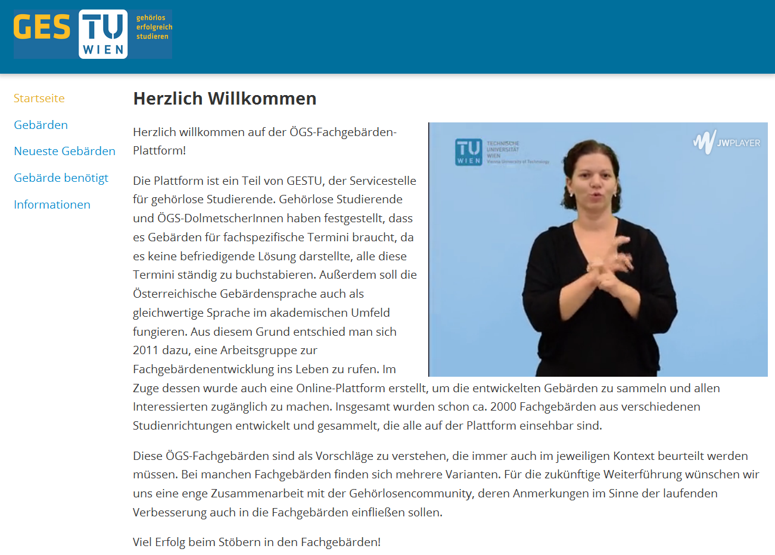
Online-Plattform
http://fachgebaerden.tuwien.ac.at/
20 Fachbereiche
Ca. 2600 Einträge
Kommentieren der
Gebärden möglich
(mit Registrierung)

Slide 14
Beispiele aus der Entwicklung von wissenschaftlichen Fachgebärden

Slide 15
Strategien
Okkasionelle Fachgebärden
Ikonizität
Synonyme
Leihgebärden
1:1 aus dem Deutschen (Komposition)
Initialisierung
Semantik

Slide 16
Ikonizität
Antikörper
EMSA
Ergometer

Slide 17
Synonyme
Hauptwort > Nomen
Bedeutung > Semantik
Angst > Phobie
Ausnahme:
  Sprachwissenschaft < > Linguistik
  Frauenarzt/-ärztin < > Gynäkologe/-in
In Diskussion:
  Aktzeichnung < > Nacktzeichnung

Slide 18
Komposition
Maximal zwei Gebärden
Gleichgewichtspunkt
  GLEICH + GEWICHT + PUNKT → verschmelzen zu 2 Gebärden: GLEICHGEWICHT + PUNKT
Ausnahmen:
  Z.B. Drehbuchautor
    AUTOR + DREH + BUCH

Slide 19
Semantik: Kontextabhängige Begriffe
Koordination
  Sportwissenschaft < > Allgemein
Experiment
  Literaturwissenschaft < > Kunst < > Psychologie
  Bsp 1; Bsp2;
Dimension
  Mathematik < > Allgemein

Slide 20
Semantik: Differenzierung
Differenzierte Begriffe in der Wissenschaft:
Gender / Geschlecht
Vokal
Konsonant
Klasse (Informatik)
Attribut (Informatik)

Slide 21
Ikonizität: Neutralität ?
Fach Sexualpathologie (keine Kategorie)
  Voyeurismus
Wichtig bei fachbezogener Kommunikation ist auch eine objektive Darstellung, was Neutralität und Freiheit von Emotionen bedeutet.
(vgl. Elsen. 2004)

Slide 22
Nonmanuelle Elemente
Mundbild: Wortreihenfolge
  Derealisation
  Safer Sex
  aufwärtskompatibel / abwärtskompatibel
Mundbild oder Mundgestik
  Pezziball
Mimik
  Perversität

Slide 23
Weibliche Form (-in) & „Person“?
Im Lexikon: PERSON dazu
Z.B. Dramaturgin, Choreografin, etc.
Im Sprachgebrauch nicht so gebräuchlich
  →Alternativen:
    Kontext
    Index
    FRAU / MANN
In Diskussion

Slide 24
Wortarten Deutsch < > ÖGS
Nomen vs. Adjektiv
  Synchronie < > synchron (Distinktion: Mundbild)
Nomen vs. Verb
  Zitat < > zitieren (Distinktion: Bewegung)

Slide 25
Zukunft
Wünsche:
GESTU: Ausweitung der Unterstützung gehörloser und schwerhöriger Studierender auf ganz Österreich; GESTU-Konzept auf andere Universitäten/Städte umlegen
Fachgebärdenentwicklung:
  Kooperation mit anderen Universitäten
  Kooperation mit Schulen

Slide 26
Vielen Dank für Ihre Aufmerksamkeit!

Slide 27
Kontakt
GESTU
Favoritenstrasse 9, Stiege 3, 1. Stock
1040 Wien
Öffnungszeiten: nach Vereinbarung
E-Mail: gestu@tuwien.ac.at
SMS und Videotelefon: +43 664 605 884 293
Skype: gestu-servicestelle
Website: www. gestu.at
Fachgebärden:
http://fachgebaerden.tuwien.ac.at/
Präsentation lizensiert unter https://creativecommons.org/licenses/by/4.0/

